Slide 1
NoSQL UFRPE

Slide 2
Modelos Relacionais
O MR de banco de dados prevalece há 30 anos;
Evolução acelerada na Era da Informação;
Estabilidade notável;
Aumento de usuários online;
Dispositivos móveis;
Computação em nuvem;
Relação de compensação (Teorema de CAP).

Slide 3

NoSQL?

Slide 4

NoSQL (Not Only SQL)
O sistema de armazenamento NoSQL é uma alternativa flexível e escalável aos bancos de dados relacionais, com custos e complexidade menores.

Slide 5
Quando?
1998 – Banco de dados modelo relacional de código aberto
Carlos Strozzi : “é completamente distinto do modelo relacional e portanto deveria ser mais apropriadamente chamado "NoREL" ou algo que produzisse o mesmo efeito”.
2009 – NoSQL
Eric Evans em evento para discutir bancos de dados Open Source Distribuídos.

Slide 6
Mas, porque surgiu?
Mais performance e maior escalabilidade;
Distribuição vertical de servidores no MR;
Maior complexidade e alto custo na implementação;
NoSQL conta com distribuição horizontal;
Computadores de pequeno e médio porte para distribuição de dados;
Eficiência e economia;

Slide 7
Características
Escalabilidade Horizontal
Replicação
Schema-free
Clusterização
MapReduce
Sharding

Slide 8
Tipos de NoSQL
É subdividido pelo seu núcleo, ou seja, como ele trabalha com os dados.
Key/Value Store
Wide Column Store/Column Families
Document Store
Graph Store
Column Oriented Store

Slide 9











Quais são os Banco de Dados?

Slide 10







Quem usa?

Slide 11
Eu escolho você...

Slide 12
Criado por quem?
Desenvolvido pelo Facebook;
Auxílio na busca da rede social;
Armazenamento de mensagens das caixas de entrada dos usuários;
Foi liberado sob licença Open Source em julho de 2008.
Projeto de incubação da Fundação Apache em janeiro de 2009.
A primeira versão a ser lançada foi a 0.3 em março de 2010, encontrando-se atualmente na versão 1.2.3.

Slide 13
Modelo de Dados Colunas
É a unidade mais básica da estrutura Cassandra, contendo um nome, um valor e um registro de data e hora;
idade : 30
data/hora
Ex:

Slide 14
Tipo | Descrição
BytesType | Exadecimais sem validação, esse é a classificação padrão da coluna quando não especificada.
AsciiType | Valida os caracteres como codificação US-ASCII, padrão americano.
UTF8Type | Valida os caracteres no padrão UTF8.
IntegerType | Valida números inteiros.
LongType | Valida números longos de 8-byte.
UUIDType | Valida valor de 16-byte.
DateType | Valida Data e hora com 8-byte.
BooleanType | Valida true ou false.
FloatType | Valida valores com pontos flutuantes de 4-byte.
DoubleType | Mesma validação do FloatType mas com 8-byte.
DecimalType | Ponto flutuante variável.
CounterColumnType | Valor de contador com 8-byte de comprimento.
Modelo de Dados Colunas

Slide 15
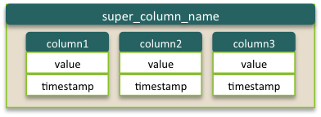
Modelo de Dados SuperColunas
Uma supercoluna pode receber outra coluna como valor, sendo esse o limite máximo na estrutura de colunas que o Cassandra suporta.

Slide 16
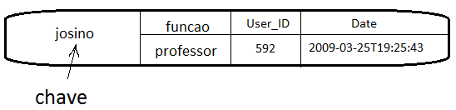
Modelo de Dados Linha (Key)
Uma coleção de colunas rotuladas com um nome.

Slide 17
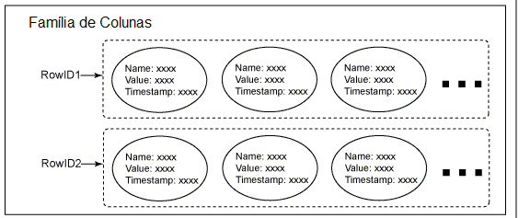
Modelo de Dados Família de Colunas
Comparando ao mundo relacional seria uma tabela, onde esta pode receber várias linhas de registros com várias colunas;

Slide 18
Modelo de Dados Entendendo a estrutura
Família de coluna
coluna
key
nome
valor
set pessoas[rodrigo][tipo]='aluno';
set pessoas[rodrigo][idade]='23';
set pessoas[josino][tipo]='professor';
set pessoas[josino][idade]='25';
set pessoas[josino][cpf]='1234';

Slide 19
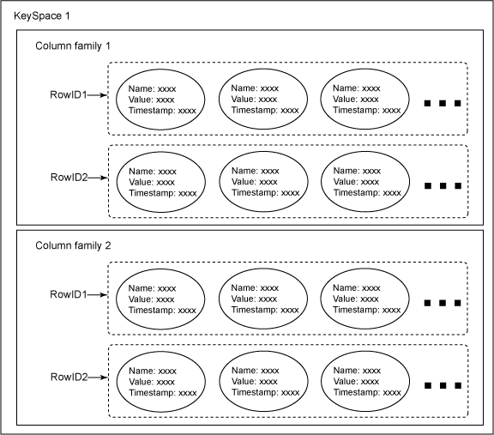
Modelo de Dados Keyspace
Um keyspace corresponde a um banco de dados no mundo relacional;
um grupo de várias famílias de colunas juntas. É apenas um agrupamento lógico de famílias de colunas e fornece um escopo isolado para nomes.

Slide 20
Modelo de Dados Keyspace
Alguns atributos que podem ser declarados para um keyspace:
Fator de replicação:
É responsável por declarar a quantidade de réplicas que existirá entre os nós de um cluster;
É nesse ponto que temos que analisar o que vale mais para nosso projeto, desempenho ou consistência.
Família de coluna

Slide 21
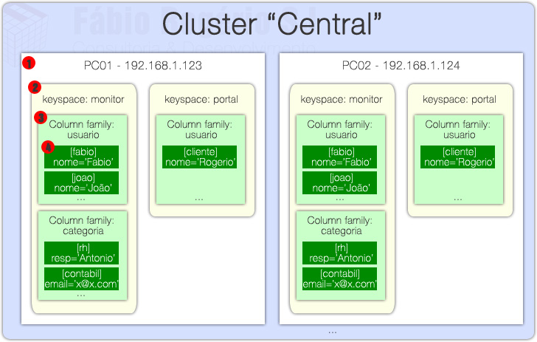
Modelo de Dados Cluster
Um grupo de nós onde você armazenar seus dados.

Slide 22
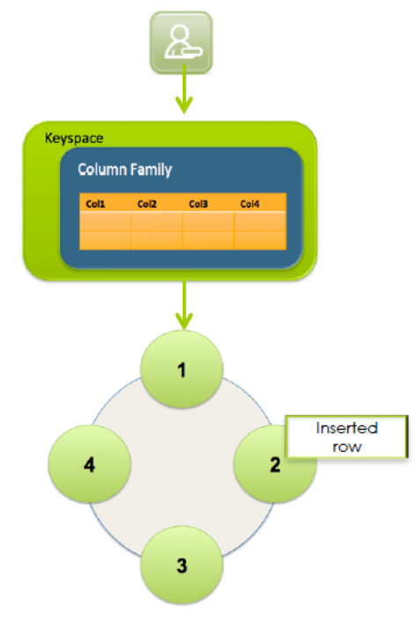
Particionamento / Replicação / Anel

Slide 23
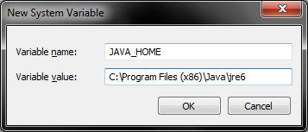
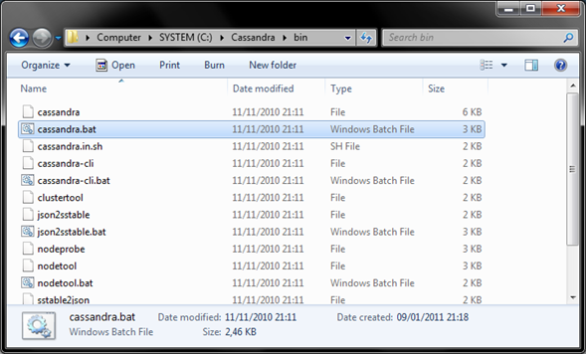
Instalação
Instalar o JRE (Java Runtime Environment) e criar uma variável de ambiente JAVA_HOME;
Baixar o pacote Apache Cassandra (http://cassandra.apache.org/download/)
Extrair e executar o “cassandra.bat” da pasta bin:

Slide 24
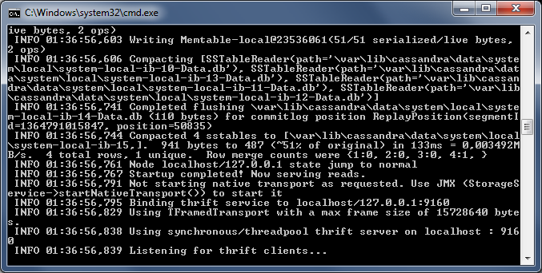
Instalação

Slide 25
Na prática e CQL (Cassandra Query Language)

Slide 26
Mais Cassandra
Repositório de dados em Java;
Dispensa a sobrecarga de recursos dos bancos de dados relacionais convencionais;
Reúne a arquitetura do Dynamo, da Amazon e modelo de dados baseado no Bigtable, do Google;
Atualmente é mantido por desenvolvedores da Fundação Apache e colaboradores de muitas empresas;

Slide 27
Possíveis surpresas com o Cassandra
Sem transações, sem JOINs
Sem chaves estrangeiras. As chaves são imutáveis
As chaves devem ser exclusivas
Operações com falha podem deixar mudanças
A procura é complicada
Recomenda-se não usar supercolunas e particionadores de preservação
A recuperação da falha é manual
Ele se lembra de exclusões

Slide 28
Considerações
Altas escalabilidade e disponibilidade, sem um ponto único de falha;
Implementação da família de colunas NoSQL;
Rendimento de gravação muito alto e bom rendimento de leitura;
Linguagem de consulta semelhante a SQL (desde 0.8) e suporte para procura por índices secundários;
Consistência ajustável e suporte para replicação;
Esquema flexível;

Slide 29
Clientes de alto nível
Python:
Pycassa: http://github.com/pycassa/pycassa
Java:
Hector: http://hector-client.org
EasyCassandra: https://github.com/otaviojava/Easy-Cassandra
. NET
Aquiles: http://aquiles.codeplex.com/
Cassandraemon: http://cassandraemon.codeplex.com/
Ruby:
Fauna: https://github.com/twitter/cassandra
PHP:
Biblioteca do Cliente Cassandra PHP: https://github.com/kallaspriit/Cassandra-PHP-Client-Library
phpcassa: http://github.com/thobbs/phpcassa
C + +
repositório libQtCassandra: http://sf.net/p/libqtcassandra/
Home Page, Guia do desenvolvedor: http://snapwebsites.org/project/libqtcassandra

Slide 30
Referências
http://cadmintool.blogspot.com.br/2012/09/o-que-e-nosql.html
http://www.ibm.com/developerworks/br/library/os-apache-cassandra/
http://imasters.com.br/artigo/17043/banco-de-dados/nosql-voce-realmente-sabe-do-que-estamos-falando/
http://cassandraufg.wordpress.com
http://pt.scribd.com/doc/73007407/6/Principais-Caracteristicas-NoSQL

Slide 31
